Slide 1
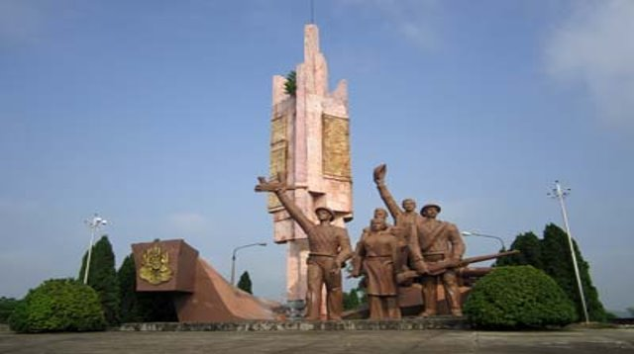
Tiết 32.Bài 25. Những năm đầu của cuộc kháng chiến toàn quốc chống thực dân Pháp (1946-1950)

Slide 2
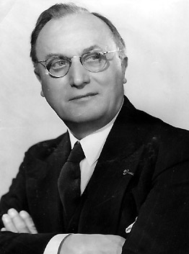
IV. Chiến dịch Việt Bắc Thu-Đông năm 1947
1. Thực dân Pháp tiến công căn cứ địa kháng chiến Việt Bắc
Chính phủ Pháp cử Bô-la-e làm Cao úy Pháp ở đông Dương thay Đắc –giăng –li-ơ thực hiện âm mưu “đánh nhanh thắng nhanh” .
Cao úy ở Đông Dương
Emila Bollaert

Slide 3
IV. Chiến dịch Việt Bắc Thu-Đông năm 1947
1. Thực dân Pháp tiến công căn cứ địa kháng chiến Việt Bắc
Để thực hiện kế hoạch đánh nhanh Pháp mở cuộc tiến công lên căn cứ Việt Bắc với âm mưu:
- “Đánh nhanh, thắng nhanh”
- Phá tan đầu não kháng chiến và tiêu diệt phần lớn bộ đội chủ lực của ta.
- Khoá chặt biên giới Việt- Trung để ngăn chặn liên lạc giữa nước ta với quốc tế.

Slide 4
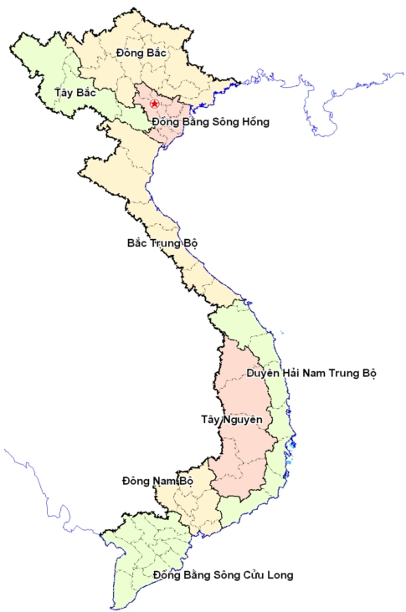
TRUNG QUỐC
Việt Bắc
Căn cứ Việt Bắc gồm 6 tỉnh:
+Cao Bằng;
+Bắc Kạn;
+Hà Giang;
+Tuyên Quang;
+Thái Nguyên;
+Lạng Sơn.

Slide 5
IV. Chiến dịch Việt Bắc Thu-Đông năm 1947
1. Thực dân Pháp tiến công căn cứ địa kháng chiến Việt Bắc
+ Ngày 7 – 10 – 1947, từ sáng sớm, một binh đoàn dù đỏ quan xuống chiếm thị xã Bắc Kạn và chiếm thị trấn Chợ Mới , Chợ Đồn.
+ Cùng ngày hôm đó, một binh đoàn lính bộ từ Lạng Sơn đánh lên Cao Bằng, rồi từ Cao bằng , một cánh quân khác đánh xuống Bắc Kạn, tạo thành gọng kìm bao vây phía Đông và phía Bắc căn cứ địa Việt Bắc.
+ Ngày 9-10-1947, một binh đoàn hỗn hợp lính bộ và lính thủy đánh bộ ngược sông Hồng, sông Lô và sông Gâm lên thị xã Tuyên Quang, Chiêm Hóa, đài thị ( Tuyên Quang ), bao vây phía tây căn cứ địa Việt Bắc .

Slide 6
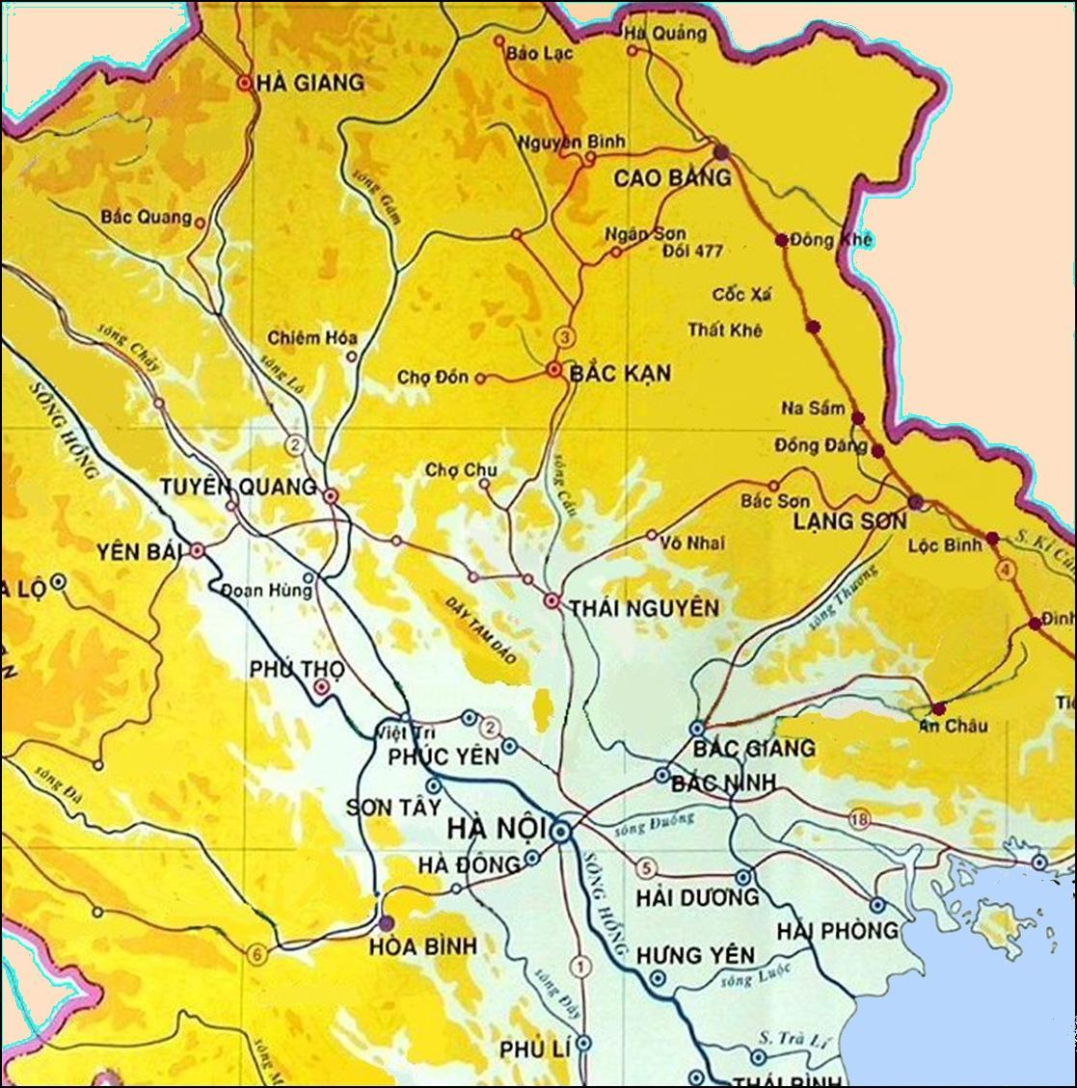

Đèo Bông Lau
Đài Thị
Khe lau
Chiến thuật gọng kìm,
kẹp chặt Việt Bắc
Chợ Mới
07-10-1947
09-10-1947
Nơi quân Pháp nhảy dù
Hành động của thực dân Pháp
Mũi tấn công của quân Pháp
Notes:
Copyright (c) 2005 - Doan Van Hung, Khoa Lich su- ĐH Quy Nhon

Slide 7
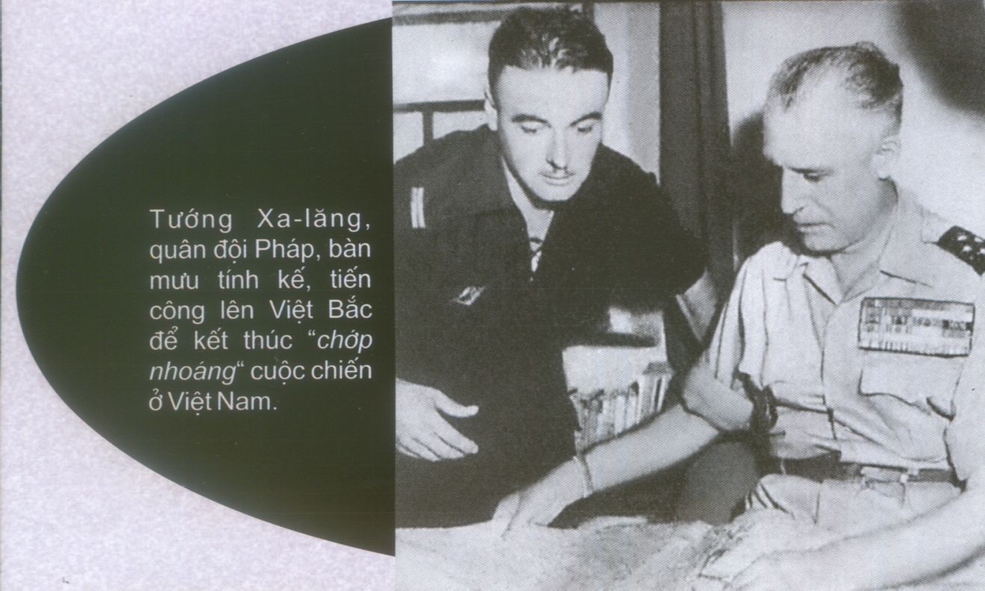
IV. Chiến dịch Việt Bắc Thu-Đông năm 1947
1. Thực dân Pháp tiến công căn cứ địa kháng chiến Việt Bắc

Slide 8
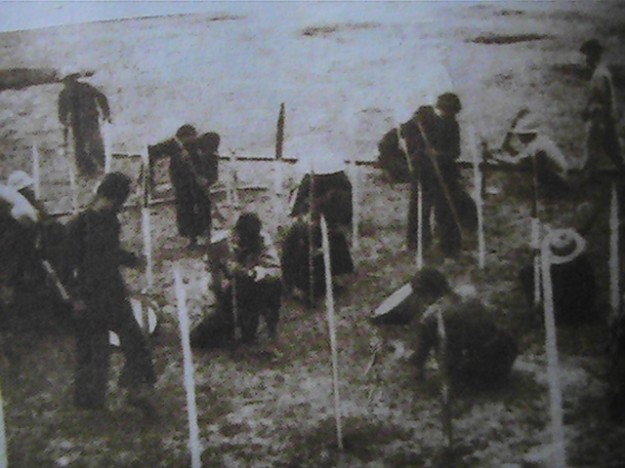
Nhân dân Phú Thọ cắm chông đối phó với quân Pháp nhảy dù.
IV. Chiến dịch Việt Bắc Thu-Đông năm 1947
1. Thực dân Pháp tiến công căn cứ địa kháng chiến Việt Bắc
Để chống quân Pháp nhảy dù người dân Phú Thọ đã cắm chông để đối phó với quân Pháp.

Slide 9
2. Quân dân ta chiếm đấu bảo vệ căn cứ địa Việt Bắc
IV. Chiến dịch Việt Bắc Thu-Đông năm 1947
*Chủ Trương:
phá tan cuộc tấn công của Pháp trên các hướng;các mặt trận: tiêu diệt nhiều sinh lực địch, bẻ gãy từng gọng kìm của chúng.
Vừa chặn đánh địch, ta vừa bí mật, khẩn trương di chuyển các cơ quan Trung ương Đảng Chính phủ, các công xưởng, kho tàng từ nơi địch uy hiếp, chiếm đóng đến nơi an toàn.

Slide 10
Đèo Bông Lau
Đài Thị
30-10-1947
10-11-1947
Khe lau
Chợ Mới
24-10-1947
Nơi quân Pháp nhảy dù
Mũi tấn công của quân Pháp
Quân Pháp rút lui
VIỆT BẮC THU ĐÔNG 1947
Ta phản công
Ta bao vây
Notes:
10
Copyright (c) 2005 - Doan Van Hung, Khoa Lich su- ĐH Quy Nhon

Slide 11
IV. Chiến dịch Việt Bắc Thu-Đông năm 1947
2. Quân dân ta chiếm đấu bảo vệ căn cứ địa Việt Bắc
a)Diễn biến :​
+ Tại Bắc Kạn, quân dân ta chủ động phản công bao vây, chia cắt, đánh tập kích địch.​
+Ở hướng đông, quân ta phục kích, chặn đánh địch trên đường Bản Sao - đèo Bông Lau.​
+ Ở hướng tây, quân ta phục kích địch ở Đoan Hùng, Khe Lau,...​
b)Kết quả: +Đại bộ phận quân Pháp phải rút khỏi Việt Bắc, căn cứ Việt Bắc vẫn được bảo toàn, bộ đội chủ lực của ta ngày càng trưởng thành.​
c)Ý nghĩa:
+Chiến thắng của ta buộc Pháp phải chuyển từ ‘‘đánh nhanh thắng nhanh’’ sang đánh lâu dài.​

Slide 12
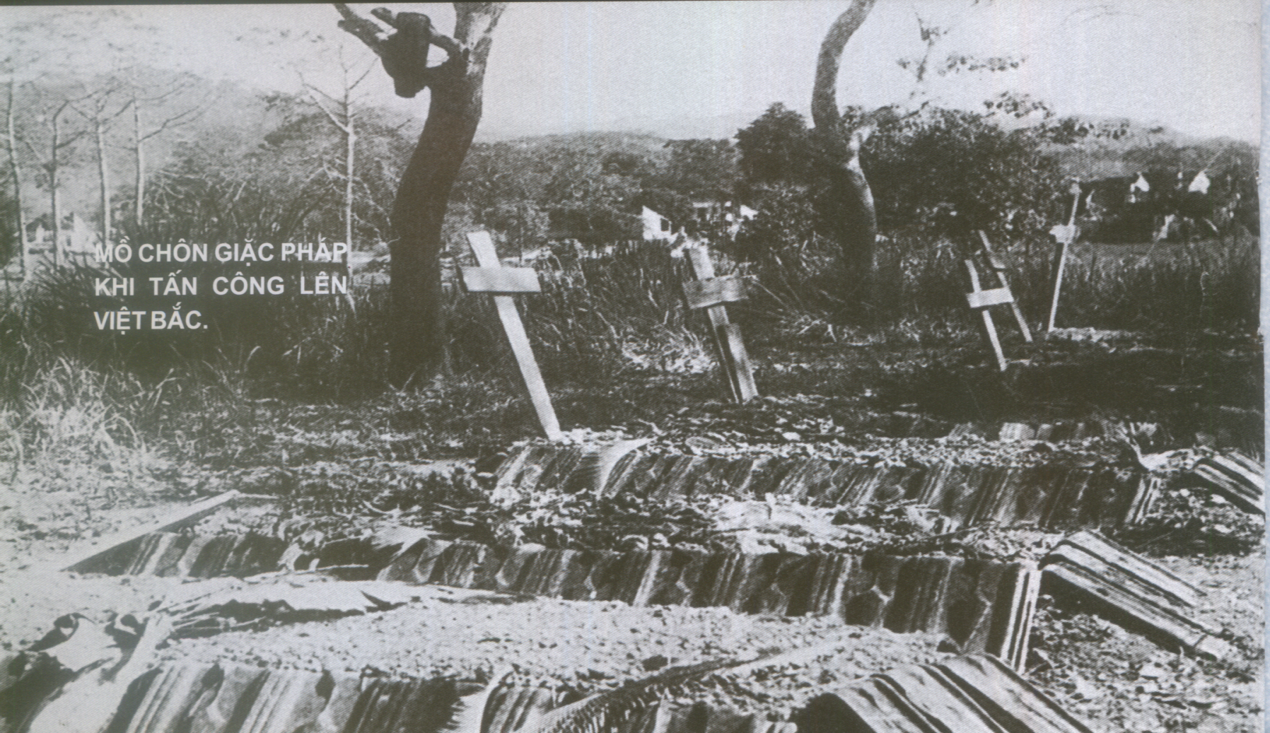
+Cuộc chiến đấu liên tục 75 ngày đêm đã kết thúc bằng cuộc rút chạy của đại bộ phận quân Pháp khỏi Việt Bắc. Căn cứ đại Việt Bắc biến thành "mồ chôn giặc Pháp" . Cơ quan đầu não kháng chiến được bảo toàn. Bộ đội chủ lực của ta ngày càng trưởng thành.
IV. Chiến dịch Việt Bắc Thu-Đông năm 1947
2. Quân dân ta chiếm đấu bảo vệ căn cứ địa Việt Bắc

Slide 13
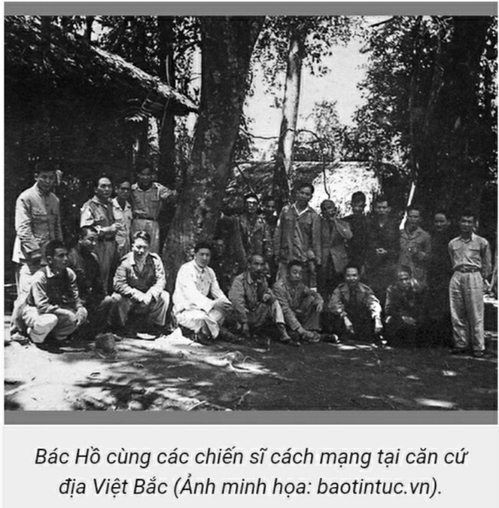

Slide 14
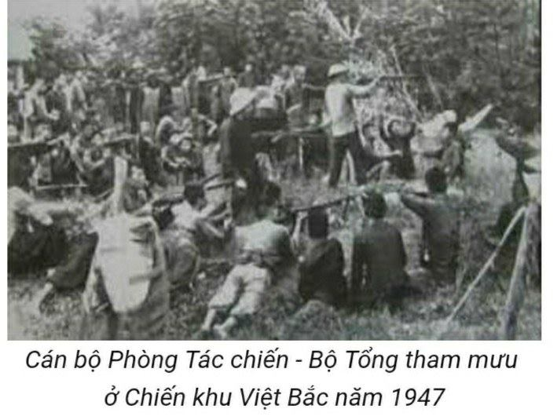

Slide 15
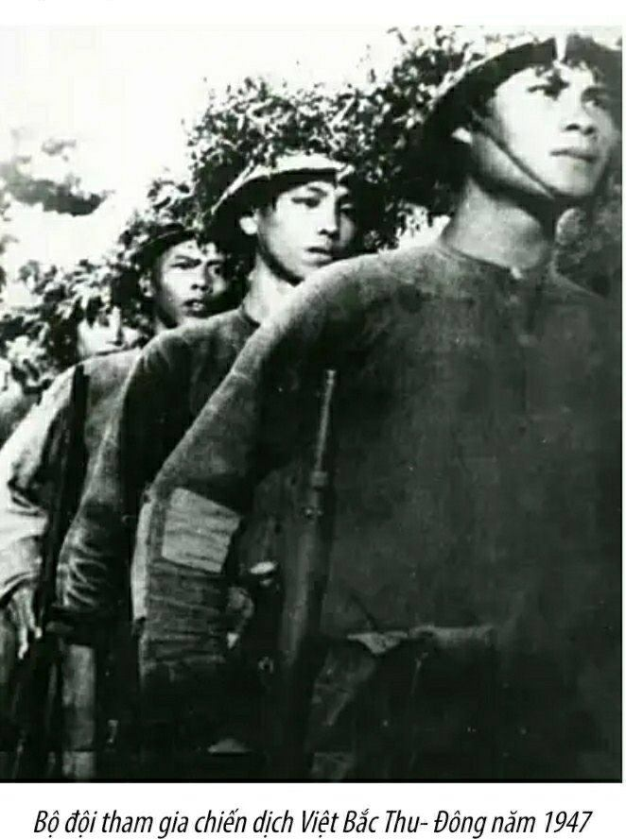

Slide 16
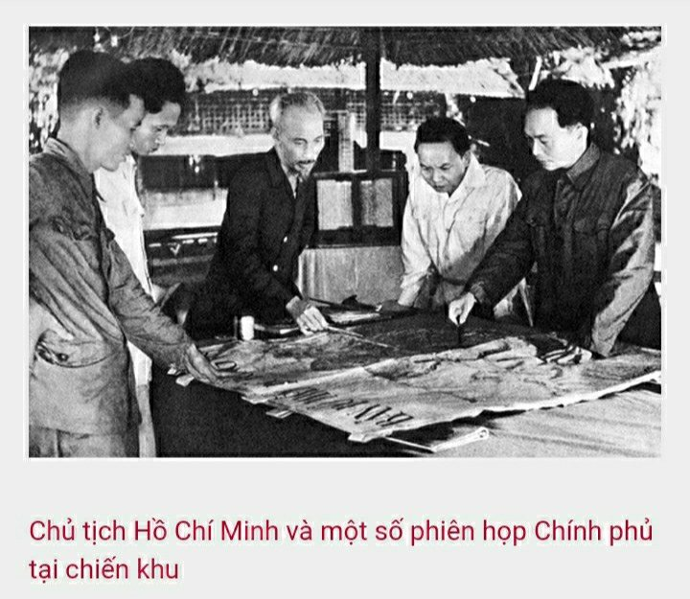

Slide 17
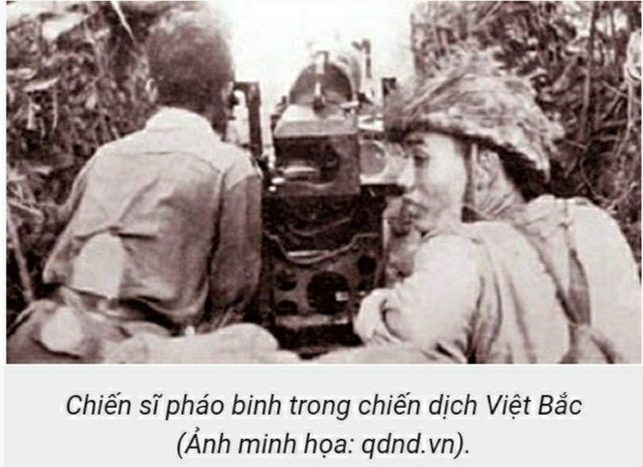

Slide 18
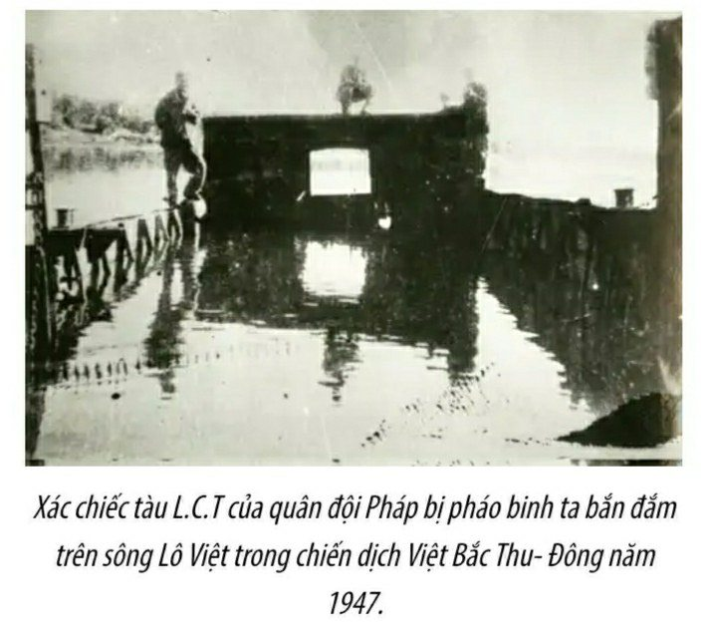

Slide 19
V-Đẩy mạnh kháng chiến toàn dân, toàn diện
+Sau thất bại ở Việt Bắc, thực dân Pháp tăn cường thực hiện chính sách dùng người Việt đánh người Việt, lấy chiến tranh nuôi chiến tranh nhằm chống lại cuộc kháng chiến lâu đài tàon dân, toàn diện của ta.
Về phía ta, thực hiện phương châm chiến lược"đánh lâu dài", phá âm mưu mới của địch, Đảng và Chính phủ chủ trương tăng cường sức mạnh và hiệu lực của chính quyền dân chủ nhân dân từ trung ương dến cơ sở, tăng cường lực lượng vũ trang nhân dân đẩy mạnh cuộc kháng chiến toàn dân, toàn diện.

Slide 20
V-Đẩy mạnh kháng chiến toàn dân, toàn diện
Quân sự | +Thực hiện vũ trang toàn dân, phát động chiến tranh du kích.
Chính trị- Ngoại giao | +Năm1948, tại Nam Bộ, lần đầu tiến ta tiến hành bầu cử Hội đồng nhân dân từ cấp xã đến cấp tỉnh. +Củng cố Ủy ban kháng chiến hành chính các cấp. +Đầu năm 1950, Trung Quốc ,Liên Xô và các nước dân chủ nhân dân đã đặt quan hệ ngoại giao với nước ta
Kinh tế | Ta chủ trương ra sức phá hoại kinh tế của địch, vừa đẩy mạnh xây dựng và bảo vệ nền kinh tế dân chủ nhân dân có khả năng tự cấp tự túc.
Văn hóa- Giáo dục | Tháng 7-1950,Chính phủ đề ra chủ trương cả cách giáo dục phổ thông, thay thế hệ thống giáo dục, phục vụ kháng chiến và kiến quốc, đặt nền móng cho nền giáo dục dân tộc dân chủ của nhân dân.

Slide 21
Để phá tan âm mưu mới của địch
Ta dùng phương châm chiến lược này?
Tên một tướng Pháp sang
Đông Dương 3/1947
Năm 1946 ở đâu lần đầu tiên
nhân dân ta tiến hành
bầu cử Hội đồng nhân dân các cấp?
Tên một tiêu đề mà Ta và Pháp
kí kết ngày 14/9/1946?
Đây là chiến thắng làm thay đổi
so sánh lực lượng có lợi cho
cuộc kháng chiến của ta?
Tên một địa danh ta giành thắng lợi
lớn trên đường số 4
trong chiến dịch Việt Bắc?
GỢI Ý:
Đây là cơ sở kháng chiến của ta
15
14
13
12
11
10
09
08
07
06
05
04
03
02
01
00
15
14
13
12
11
10
09
08
07
06
05
04
03
02
01
00
15
14
13
12
11
10
09
08
07
06
05
04
03
02
01
00
15
14
13
12
11
10
09
08
07
06
05
04
03
02
01
00
15
14
13
12
11
10
09
08
07
06
05
04
03
02
01
00
15
14
13
12
11
10
09
08
07
06
05
04
03
02
01
00
15
14
13
12
11
10
09
08
07
06
05
04
03
02
01
00
TRÒ CHƠI Ô CHỮ
HẾT GIỜ
BẮT ĐẦU
HẾT GIỜ
BẮT ĐẦU
HẾT GIỜ
BẮT ĐẦU
HẾT GIỜ
BẮT ĐẦU
HẾT GIỜ
BẮT ĐẦU
HẾT GIỜ
BẮT ĐẦU
HẾT GIỜ
BẮT ĐẦU
1
Đ
1
È
2
O
3
B
4
Ô
5
N
6
G
7
L
8
A
A
9
U
10
2
V
1
I
I
2
Ệ
3
T
4
B
5
Ắ
Ă
6
C
7
3
B
1
Ô
2
L
3
A
4
É
5
C
C
6
4
T
1
Ạ
2
M
3
Ư
Ư
4
Ớ
5
C
C
6
5
N
N
1
A
2
M
3
B
4
Ộ
5
6
Đ
Đ
1
Á
2
N
3
H
4
L
5
Â
6
U
7
D
8
À
9
I
10
TRÒ CHƠI Ô CHỮ
TỪ KHÓA CÓ
8 CHỮ CÁI
A
C
Ă
Ă
C
N
C
C
Đ
Ứ
I
Đ
N
Ờ
Ị
Ư
A

